Slide 1
中国近代经济专题复习

Slide 2
一.2019最新考纲：
经济结构的变化与资本主义的曲折发展
（1）晚清中国经济结构的变化和民族工业的兴起
（2）民国时期民族工业的曲折发展

Slide 3
二.复习目标：
1、熟练背诵小农经济解体、洋务运动、民族资本主义的发展等相关知识点。
2、构建中国近代经济及中国近代社会的知识网络。
3、认识中国近代经济的主要趋势，掌握分析一般经济问题的方法，形成相应的能力。
三.近年全国卷考查情况统计:

Slide 4
试题 | 立意角度 | 考查内容
2016Ⅰ卷28 | 中国市场洋布增多
2015Ⅰ卷28 | 英国棉布包装生丝
2014Ⅰ卷28 | 中印棉布消费比较
2017Ⅰ卷28 | 减免开平煤出口税
2017Ⅱ卷28 | 福州船政局轮船协造
2016Ⅰ卷29 | 甲午战前中国军备优势
2016Ⅲ卷30 | 甲午战后民族企业发展
2016Ⅲ卷30 | 抗战火柴图标
2016Ⅱ卷30 | 抗战胜利后国民政府成立国有中纺公司
近代中国自然经济与世界市场的关联
自强、求富的洋务运动
曲折中发展的
民族资本主义

Slide 5
试题 | 立意角度 | 考查内容
2018Ⅱ卷42 | 汉阳铁厂的现代化启示
2017Ⅱ卷41 | 洋务运动时期的矿业政策
2015海南卷 | 民族工业发展状况及阻碍因素
2016Ⅲ卷41 | 清政府自开商埠
2018Ⅲ卷41 | 近现代上海与曼彻斯特的比较
2016Ⅰ卷41 | 清末缓解人口压力的措施
近代工业发展的影响因素
近代工商业城市的兴起
经济与民生

Slide 6
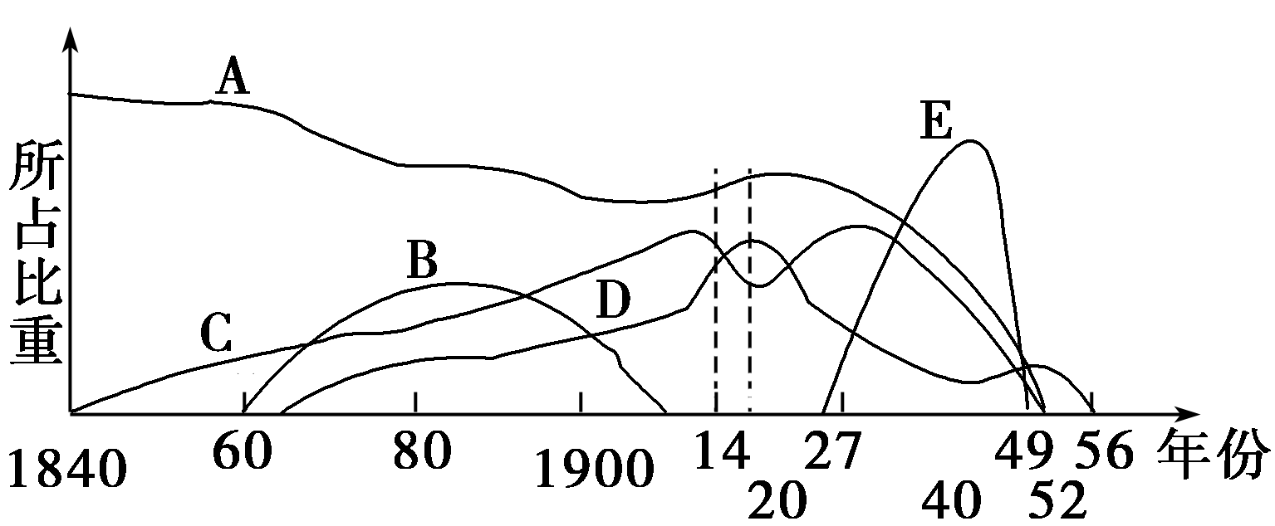
四.梳理考点 夯实基础
合作探究一:如图所示 解读中国近代主要的经济结构

Slide 7
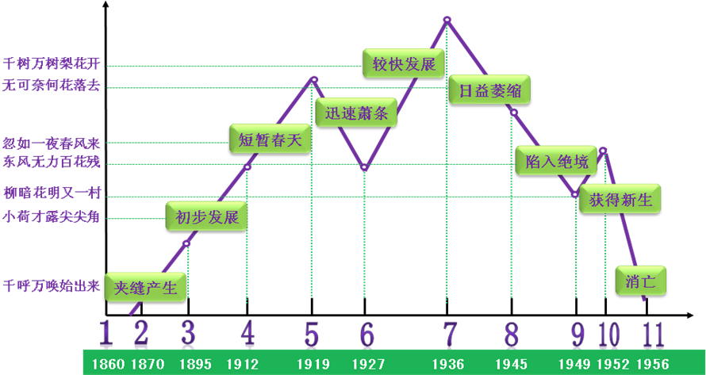
合作探究二:图说 中国民族资本主义的兴衰

Slide 8
合作探究三:阅读下列材料，总结中国民族资本主义发展的特点
材料1：从19世纪60年代到90年代前半期的20多年间，民族资本工业约有160多家，投资额约460.5万元，主要是缫丝、棉纺、火柴等轻工业。
鸦片战争后，到1893年，外国列强陆续在中国设立各种洋行，约有580家。1894年，外国在中国的制造业约有80家，投资额约合2791万元，航运企业共21家，投资额约合2643万元。两项合计5433万元。——《中国近代手工业史》
资金少、规模小、行业发展不平衡

Slide 9
材料2：发昌机器厂制造小火轮时虽然“俱用华人”，但是自身技术力量还很薄弱，“发动机系英国制造”。到19世纪80年代，受外商企业的排挤，发昌机器厂日趋衰落。后来，它被英商在上海开办的耶松船厂吞并。
技术力量薄弱

Slide 10
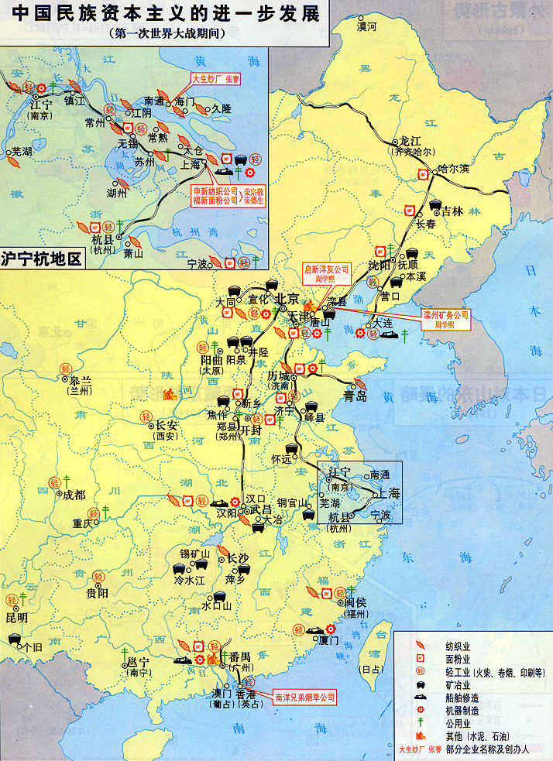


材料3：中国民族资本主义企业分布图
特点:
沿海多、
内地少
纺织业
面粉业

Slide 11
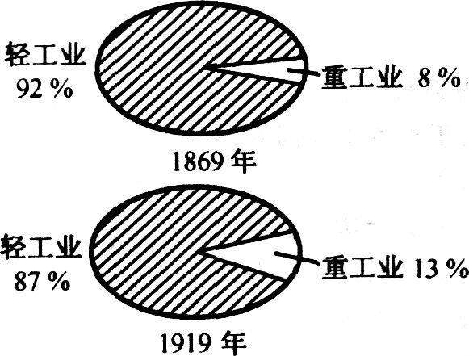
材料4：19世纪60年代和20世纪初我国轻重工业所占比重图
近代民族工业在国民经济总产值中的比重
在抗日战争以前,近代工业大约占10%左右,农业和手工业大约占90%左右。
特点:
经济中工业比重小
特点:轻工多、重工少

Slide 12
先
天
不
足
，
后
天
畸
形
近代民族工业发展的特点有:
1、发展不均衡
①集中于沿海地区
②主要发展了轻工业，重工业几乎没有发展
2、发展艰难
⑴资金少，规模小，技术力量薄弱，
⑵受本国封建主义和外国资本主义的双重压榨。
3、在整个国民经济中占比重较小

Slide 13
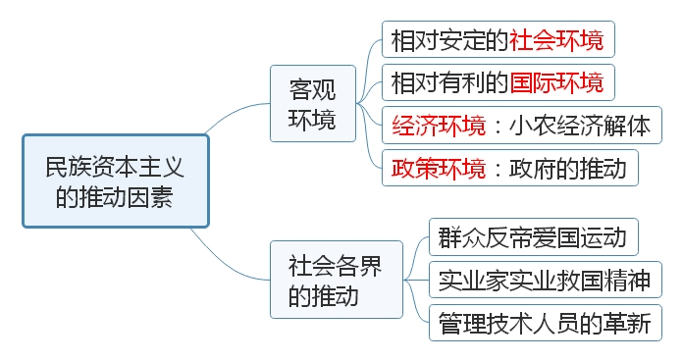
合作探究四:影响民族资本主义发展的因素

Slide 14
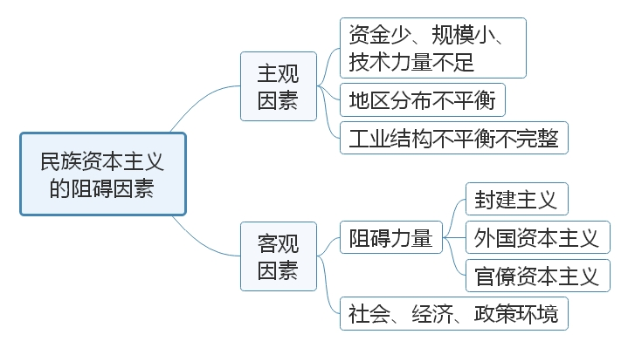
民族资本主义的阻碍因素

Slide 15
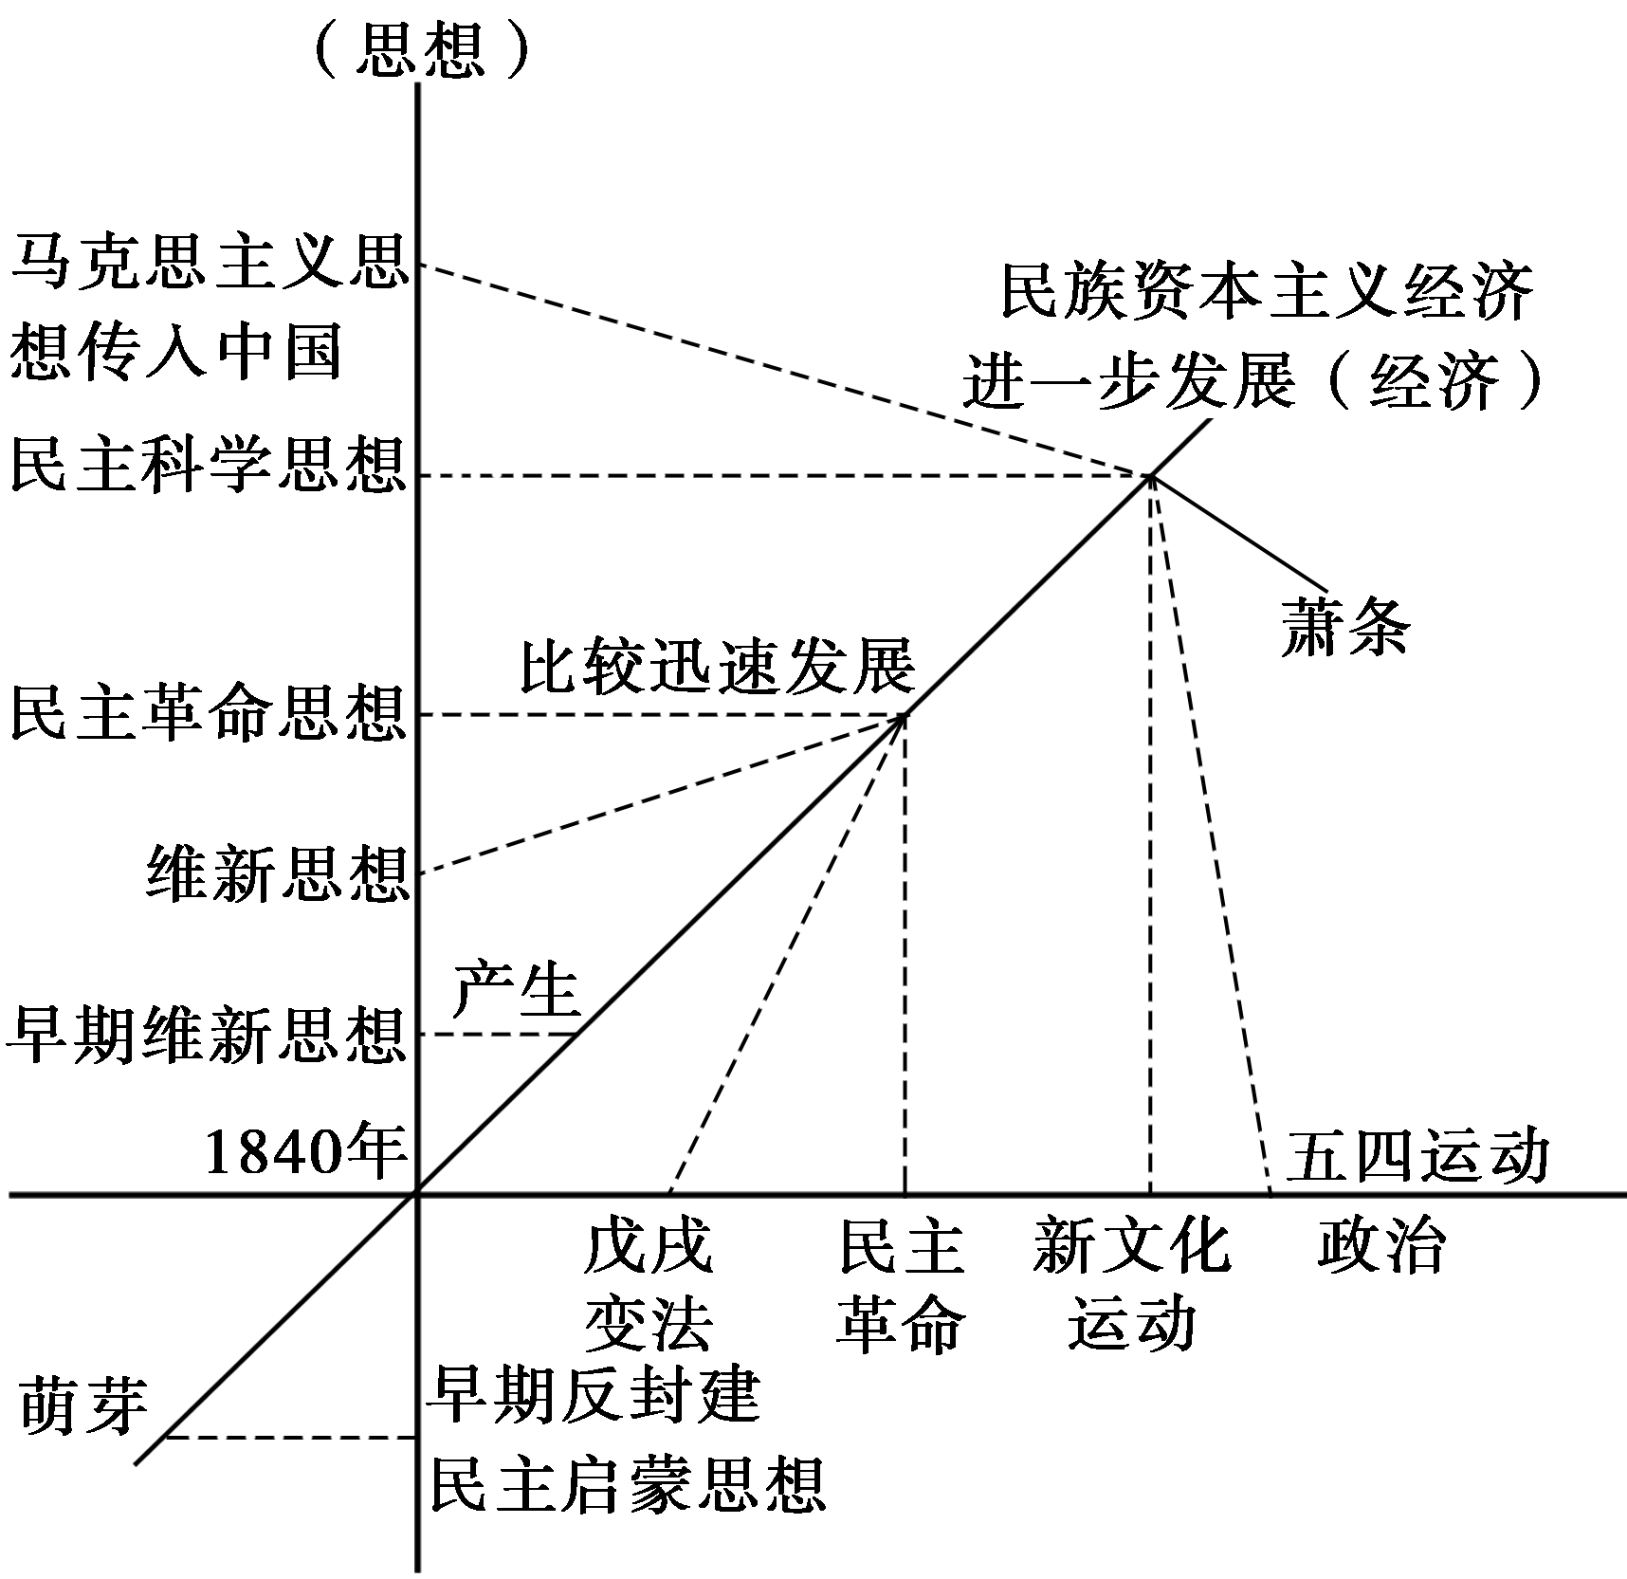
合作探究五:民族资本主义在近代化进程中的地位

Slide 16
五.高考真题:(2018课标全国Ⅱ,42)阅读材料,完成下列要求。
材料 1889年,两广总督张之洞从英国预购炼铁机炉,有人提醒先要确定煤、铁质地才能配置合适的机炉,张之洞认为不必“先觅煤、铁而后购机炉”。张之洞调任湖广总督,购得大冶铁矿,开始筹建汉阳铁厂,由于找不到合适的煤,耗费六年时间和巨资,仍未能炼出合格的钢铁。盛宣怀接手后,招商股银200万两,并开办萍乡煤矿,但由于原来定购的机炉不适用,依然未能炼出好钢,只得贷款改装设备,才获得成功。通过克服种种困难,汉阳铁厂成为中国第一家大型的近代化钢铁企业。1949年后收归国有。
材料提供了一个中国近代企业发展的案例,蕴含了现代化的诸多启示。从材料中提炼一个启示,并结合所学的中国近现代史知识予以说明。

Slide 17
启示一
核心科技是工业现代化的关键
启示二
资金、技术是工业现代化的重要前提
启示三
科学化的管理是工业现代化的关键
启示四
体制创新是工业现代化的关键

Slide 18
启示:引进外来科技与设备会大大推动现代化的发展。
说明:19世纪六七十年代地主阶级掀起了洋务运动,洋务派学习西方科技,引进西方先进设备,建立了中国第一批近代化企业,也开启了中国的近代化。
在随后出现的建立企业的高潮中,民族资产阶级也学习了西方的先进技术。民国时期,国民政府从美国等西方国家引进先进科技,推动了中国近代经济的发展。
在社会主义建设新时期,中央政府实行对外开放政策,大力引进西方先进的技术、设备和管理经验,这都大大推动了我国现代化发展的进程。
由此可见,引进外来的科技、设备和资金等可以大力推动我国经济的现代化进程。

Slide 19
启示：科学化的管理是工业现代化的关键。
说明：洋务运动坚持“中体西用”，洋务企业受封建政府的控制，缺乏科学管理，如湖北汉阳铁厂，在资金、技术、原料、能源、人才等方面不配套，不能炼出合格的钢铁。
新中国成立后高度集中的经济体制，虽然在当时发挥了积极作用，但后来逐步僵化，束缚了企业的活力。
1984年后政企分开，简政放权，增强了企业活力。
1992年后逐步确立社会主义市场经济体制，推行现代企业制度，中国社会主义工业现代化迅速发展。
由此可知：科学化的管理就是生产关系的局部调整，才能适应生产カ的发展，是工业现代化的关键。

Slide 20
六.小练习
1．1847年，英国驻福州的领事估计福建每年对进口棉织品的消费，应在200万匹以上，但是实际上通过海关在福州上岸的，只有几百匹。这一现象表现出
A．上海海关阻碍英国棉布进入福州
B．远洋交通不便导致棉布进口受限
C．工业革命提高英国棉布的竞争力
D．自然经济对经济侵略的顽强抵制
D

Slide 21
2．19世纪中期，中国产茶区出现不同程度的扩张，福建武夷山开荒栽茶“漫山遍野，愈种愈多”，杭州於潜“仰食于茶者十之七”，湖南浏阳“以素所植麻，拔而植茶”。这表明
A．国内需求扩大使茶叶生产增加
B．通商口岸附近的农业逐渐破产
C．出口数量增加扭转了贸易逆差
D．开埠通商加速农业生产商品化
D

Slide 22
3．1872年，内阁大学士宋晋上奏朝廷称：“闽省连年制造轮船，闻经费已拨至四五百万，未免糜费太重。此项轮船，将谓用以制夷，则早经议和，不必为此猜嫌之举，且用之外洋交锋，断不能如各国轮船之利便，名为远谋，实同虚耗。”其言论
A．揭示了洋务运动的弊端
B．标志着中国土大夫意识的觉醒
C．反映了洋务运动的困境
D．体现了知识界对洋务派的担忧
C

Slide 23
4.上海轮船招商局筹建时,商人入股并不踊跃,清政府拨款入股以“示信于众商”。此后,招商局还获得了清政府大量缓付利息的借款,以及减免部分税费的优待。这反映出 ( )
A.清政府推动了中国早期工业化的发展
B.“官”与“商”的矛盾越来越尖锐
C.轮船招商局抵制了外国的经济侵略
D.清政府对民间资本的控制日渐加强
A

Slide 24
5. 在近代机器生产和工业品大量输入的冲击下,江南农村部分传统手工业逐渐陷入困境,相关的市镇也不可避免地走向衰落,或被迫转型。……进入20世纪前期,亦即清末至20年代,随着近代工商业进一步向内地扩散,江南市镇的经济结构和产业形态变革进一步展开,部分市镇开始由传统乡村经济中心向近代工商业城镇转变。
——摘编自陈国灿《论江南农村市镇的近代转型》
根据材料并结合所学知识,指出与明清时期相比,近代江南市镇有何发展,并说明其原因。

Slide 25
发展:由传统手工业市镇向以机器大生产为主要特征的近代工商业城镇转变。
原因:
西方工业文明的冲击与传统自然经济的解体;
工商业经济发展的推动;
政府经济政策的调整;
实业救国思潮的推动等。

